Slide 1

实验五·评测诊断
Intelligent Securities Investment·Experiment
智能证券投资学
Instructor: Prof. Xiaolong Wang
ICRC·Lab
Date:2022-05

Slide 2
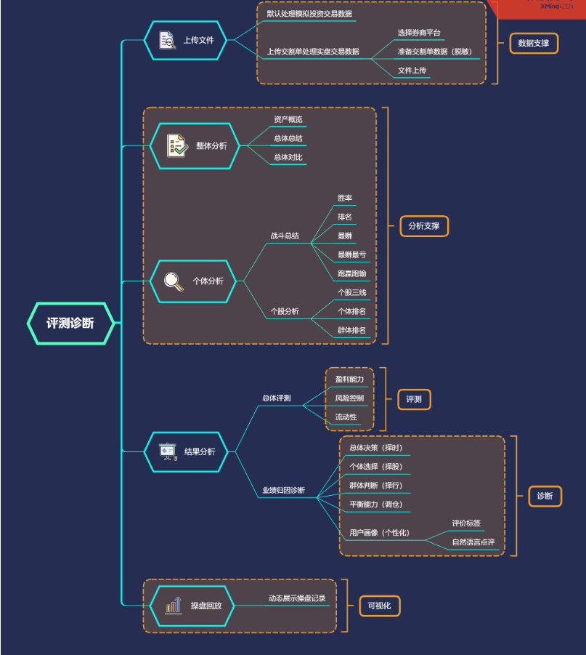
1·实验介绍
Intelligent Securities Investment·Experiment
2·实验内容
3·实验要求
4·实验说明

Slide 3
1·实验介绍
Intelligent Securities Investment·Experiment
●评测诊断实验将从投资诊断以及业绩归因两个方向综合分析投资者交割信息，最终生成针对于每个投资者的个性化投资诊断报告。
●评测诊断实验的主要目的是帮助同学们利用科学的分析方式，发现自身的投资优势与投资不足，了解自身的投资偏好，并掌握一套符合自身实际情况的理性投资策略。
注：课件中的配图均为示例，请同学们按照自己实际的评测结果进行分析！

Slide 4
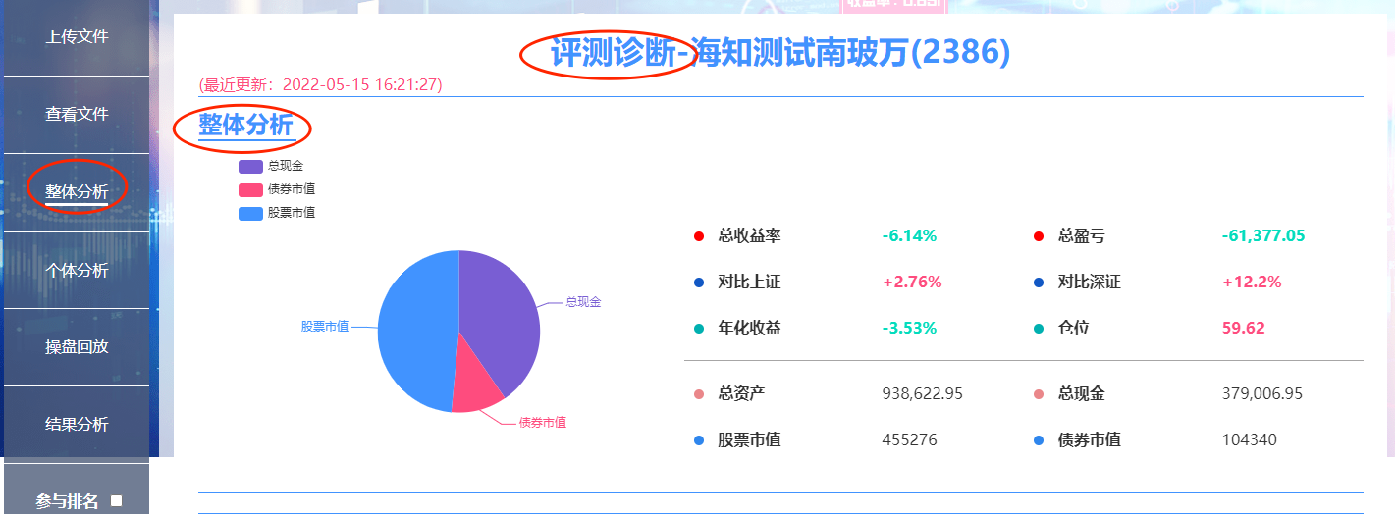
2·实验内容
Intelligent Securities Investment·Experiment
2.1 【实验·整体分析】
·Step1：登录海知平台后，进入评测诊断模块，点击整体分析按钮，进入整体分析页面；
Step2:通过整体分析模块，了解自身的股票、债券、现金仓位占比，分析总结：相关收益情况，这个收益情况符合预期吗，未来一周的收益预期是怎样的？

Slide 5
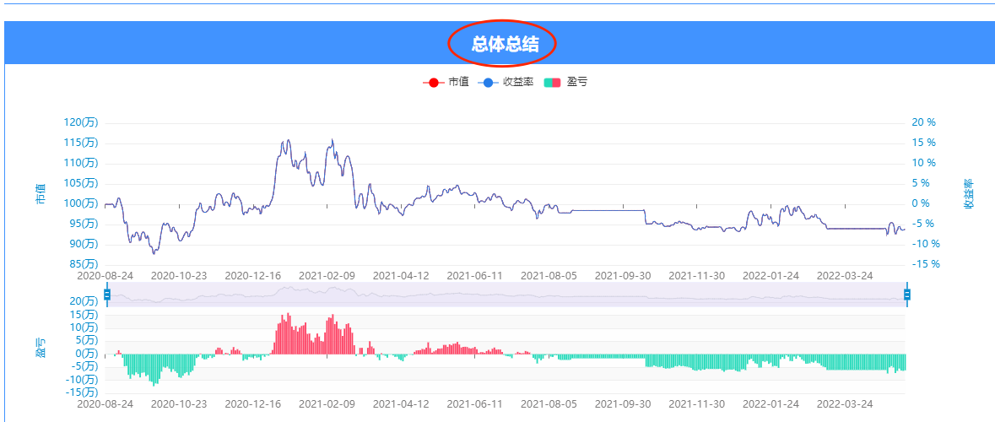
2·实验内容
Intelligent Securities Investment·Experiment
2.1 【实验·整体分析】
Step3:通过整体分析→总体总结模块，了解自身市值、收益、盈亏状况。分析总结：市值曲线的走势是怎样的？市值曲线的波峰和波谷分别对应什么事件（归因分析）？

Slide 6
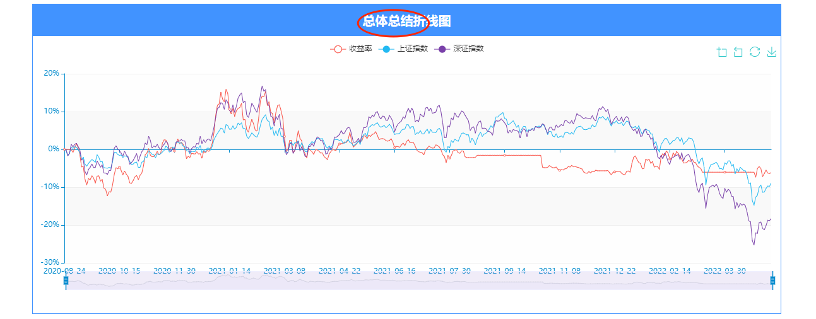
2·实验内容
Intelligent Securities Investment·Experiment
2.1 【实验·整体分析】
Step4:通过整体分析→总体总结折线图，分析总结：自身的收益相对大盘（指数）的情况，在投资期间，上证指数和深证指数走势是怎样的？

Slide 7
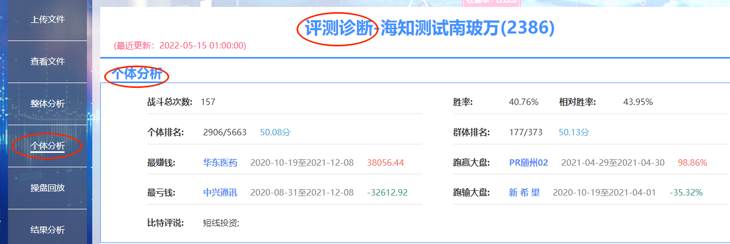
2·实验内容
Intelligent Securities Investment·Experiment
2.2 【实验·个体分析】
Step1:进入评测诊断模块，点击个体分析按钮，进入个体分析页面；
Step2:通过个体分析→个体总结模块，了解自身投资结果，对于图中的几个关键词信息，按照表中的分析思路进行分析总结：
关键词 | 分析思路
战斗总次数 | 投资频率是怎样的？效果如何？
胜率/相对胜率 | 每次战斗是否能盈利/跑赢大盘（指数）？
个体排名情况 | 持有的股票综合排名是多少？
群体排名情况 | 持有的相关行业的综合排名是多少？
最赚钱/最亏钱 | 哪次战斗赚/亏的最多？为什么？
跑赢大盘/跑输大盘 | 哪次战斗跑赢/输大盘最多？为什么？

Slide 8
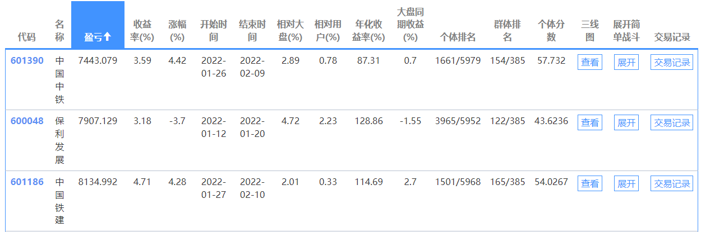
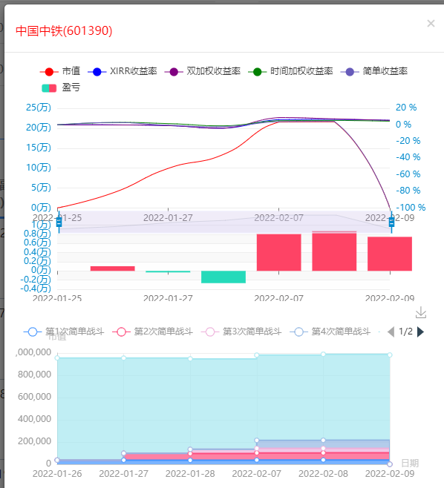
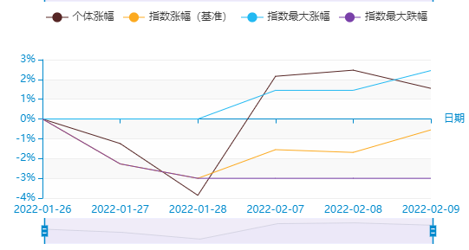
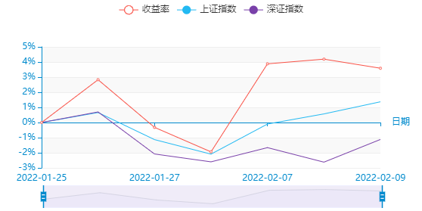
2·实验内容
Intelligent Securities Investment·Experiment
2.2 【实验·个体分析】
Step3:通过个体分析→当前持股模块，了解每次战斗的综合情况，结合单支证券三线图中的相关信息，分析总结：2支当前持仓证券的表现（比如：市值、收益、相对大盘（指数）的盈亏情况。）

Slide 9
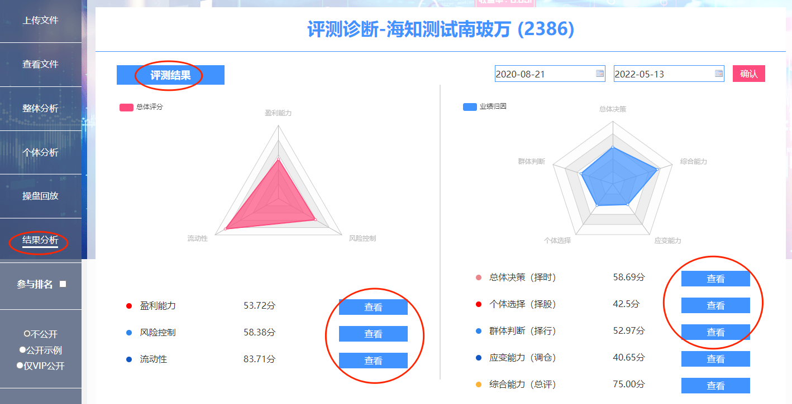
2·实验内容
Intelligent Securities Investment·Experiment
2.3 【实验·结果分析】
Step1:进入评测诊断模块，点击结果分析按钮，进入结果分析页面；
Step2:通过评测诊断→评测结果模块，查看自己的各项评分以及历史详细数据，结合择时、择股、择行等各项评分，分析总结：各项评分综合反映出来的投资状况；

Slide 10
2·实验内容
Intelligent Securities Investment·Experiment
2.3 【实验·结果分析】
Step3:通过评测诊断→评测结果→应变能力（调仓）模块，查看自己的调仓能力评分以及历史详细数据。
应变能力（调仓）：投资者通过研究宏观判势，确定了投资股债金的舱位配置，在具体实施上，通过研究个股和行业，也决定了具体的股票、行业和他们之间的仓位比例。然而，投资是一个时序渐进的过程，市场总会随着时间不停的变化，各种新的信息会陆续补充进来，投资者的决策操作的效果也日益显现，考虑到之后真实情况和之前预期的差距，新的操作就由此产生，这就是平衡能力。
例如：投资者选择一个品种后，经常会根据市场变化加仓或者减仓该品种；或者是对所持有的证券品种进行及时更换，这就是一种典型的平衡操作，也被称为调仓。

Slide 11
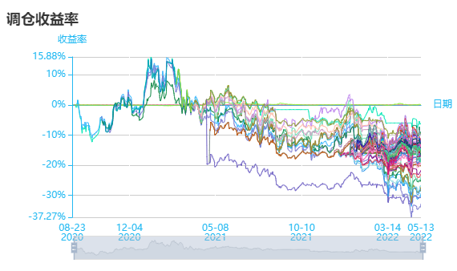
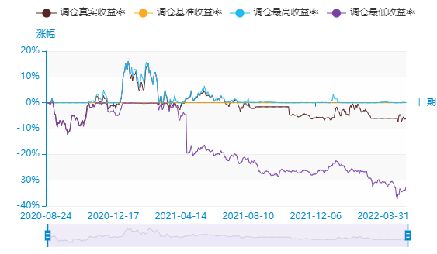
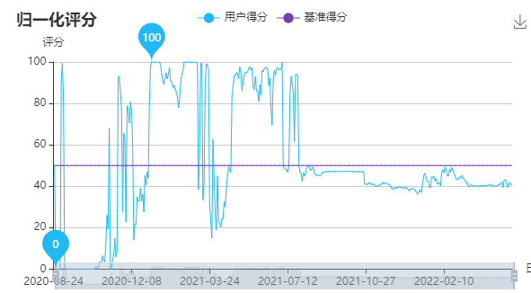
2·实验内容
Intelligent Securities Investment·Experiment
2.3 【实验·结果分析】
Step3:通过评测诊断→评测结果→应变能力（调仓）模块，查看自己的调仓能力评分以及历史详细数据。
分析总结：1）你认为自身调仓换股的能力如何？是否符合自身的收益预期？
2）系统给出的调仓能力评分是否合理（是否符合投资实际情况）？
3）你对调仓换股能力的量化有何独特的思路与想法？

Slide 12
3·实验内容要求
Intelligent Securities Investment·Experiment
请依次完成第2小节中的各项实验，并在实验报告中尝试解决、回答或阐述下列问题：
（1）通过整体分析模块。了解自身的股票、债券、现金仓位占比，分析总结：相关收益情况，这个收益情况符合预期吗，未来一周的收益预期是怎样的？
（2）通过整体分析→总体总结模块。了解自身市值、收益、盈亏状况。分析总结：市值曲线的走势是怎样的？市值曲线的波峰和波谷分别对应什么事件（归因分析）？
（3）通过整体分析→总体总结折线图。分析总结：自身的收益相对大盘（指数）的情况，在投资期间，上证指数和深证指数走势是怎样的？
（4）通过个体分析→个体总结模块，了解自身投资结果。对于图中的几个关键词信息，按照表2-1中的分析思路进行分析总结。
（5）通过个体分析→当前持股模块，了解每次战斗的综合情况。结合单支证券三线图中的相关信息，分析总结：2支当前持仓证券的表现（比如：市值、收益、相对大盘（指数）的盈亏情况。）
（6）通过评测诊断→评测结果模块，查看自己的各项评分以及历史详细数据。分析总结：各项评分反映出来的投资效果与特点。

Slide 13
3·实验内容要求
Intelligent Securities Investment·Experiment
请依次完成第2小节中的各项实验，并在实验报告中尝试解决、回答或阐述下列问题：
（7）通过评测诊断→评测结果→平衡能力（调仓）模块，查看自己的调仓能力评分以及历史详细数据。
分析总结： 1）你认为自身调仓换股的能力如何？是否符合自身的收益预期？
2）系统给出的调仓能力评分是否合理（是否符合投资实际情况）？
3）你对调仓换股能力的量化有何独特的思路与想法？
（8）你认为系统的整个评测诊断模块（整体分析、个体分析、结果分析）有何优点？有何不出之处？是否较好地对投资者的投资行为进行了详细的分析评测？请给出你的建议及思考。

Slide 14
4·实验说明
Intelligent Securities Investment·Experiment
有关本节实验的成绩 ·评测诊断实验是智能证券投资课的核心实验之一，诊断结果中的各项评分将影响最终成绩，因此需要同学们在日常的投资中保持良好表现。
·另一方面取决于实验报告书写的认真程度和规范程度（包括语言是否通顺，逻辑是否合理，文档排版是否标准、实验结论是否严谨等）；
·还有一方面取决于平台的活跃程度，包括社区发帖、评论的质量、证券操作频率等等。
上述内容将由老师以及平台维护人员以及技术组共同审核。
实验报告命名要求：学号-姓名-站内id-experiment3.doc/pdf/docx/ppt
实验报告提交DeadLine:2022-5-30
注：实验五、六写在同一文档中
实验报告中英文均可

